Slide 1
Registro y Gestión de Tiempos de Espera
Comité LE 06-08-2025

Slide 2
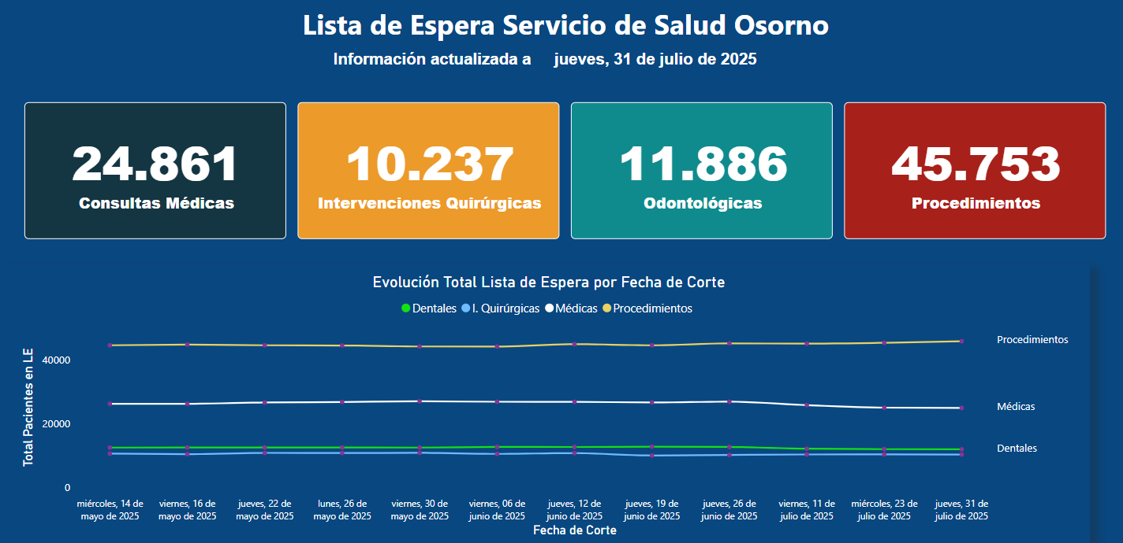
Registro de la lista de espera
Fuente: Reporte SIGTE, corte 31-07-2025

Slide 3
Registro de la lista de espera
LE Consultas Médicas
LE no considera los errores y justificaciones SIGTE

Slide 4
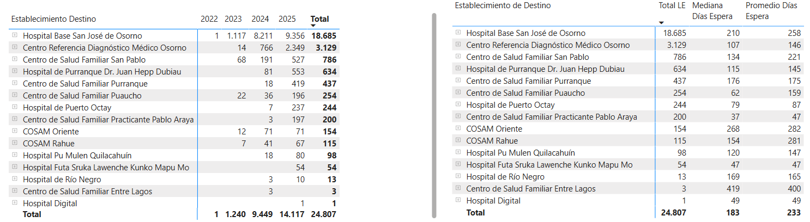
LE - Consultas Médicas según Establecimiento de Destino
Fuente: Reporte SIGTE sin Errores, corte 31-07-2025

Slide 5
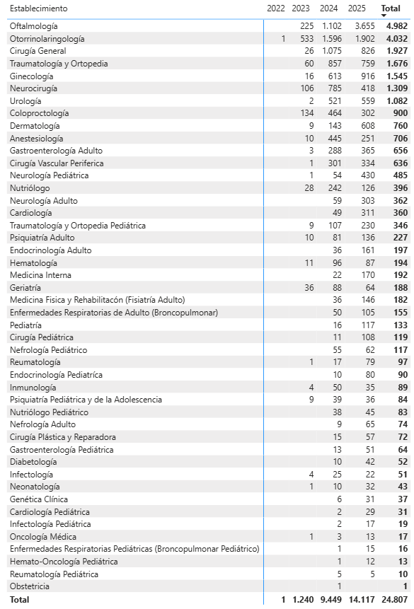
LE - Consultas Médicas según Especialidad y Año de Ingreso
Especialidad
Especialidad
Fuente: Reporte SIGTE sin Errores, corte 31-07-2025

Slide 6
Registro de la lista de espera
LE Consultas Odontológicas
LE No considera los errores y justificaciones SIGTE

Slide 7
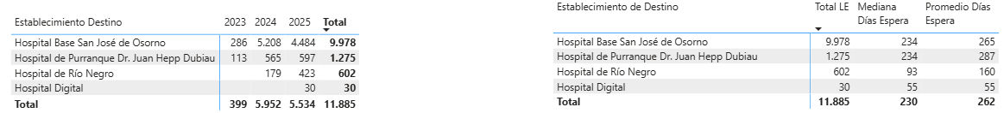
LE - Consultas Odontológicas según Establecimiento de Destino
Fuente: Reporte SIGTE sin Errores, corte 31-07-2025

Slide 8
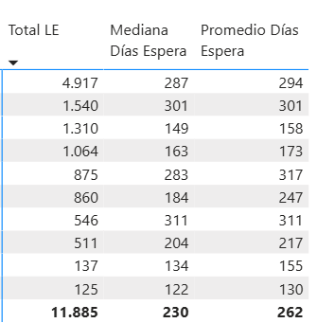
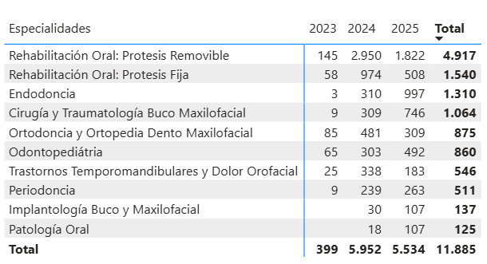
LE - Consultas Odontológicas según Especialidad y Año de Ingreso
Fuente: Reporte SIGTE sin Errores, corte 31-07-2025

Slide 9
Registro de la lista de espera
LE Intervención Quirúrgica
LE No considera los errores y justificaciones SIGTE, ni causal 3

Slide 10
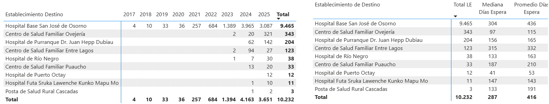
LE - Intervención Quirúrgica según Establecimiento de Destino
Fuente: Reporte SIGTE sin Errores, corte 31-07-2025

Slide 11
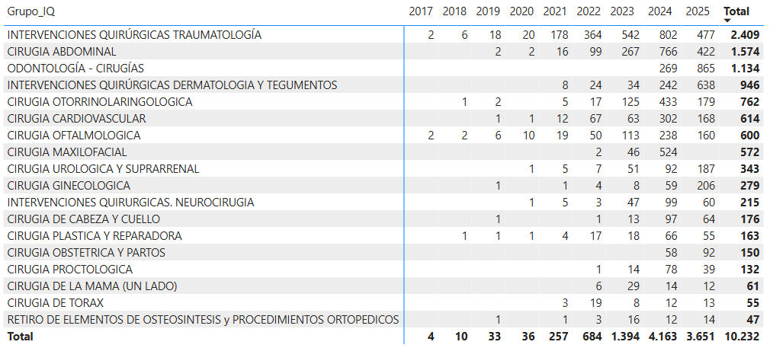
LE - Intervención Quirúrgica según Especialidad y Año de Ingreso
Fuente: Reporte SIGTE sin Errores, corte 31-07-2025

Slide 12
Registro de la lista de espera
LE Procedimientos
LE No considera los errores y justificaciones SIGTE, ni causal 3

Slide 13
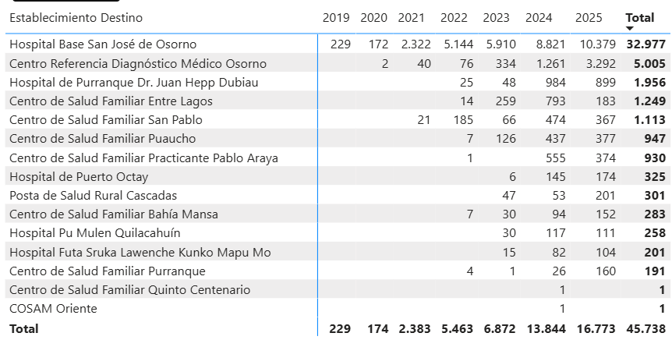
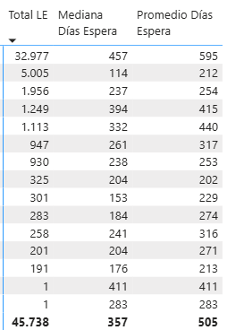
LE - Procedimientos según Establecimiento de Destino
Fuente: Reporte SIGTE sin Errores, corte 31-07-2025

Slide 14
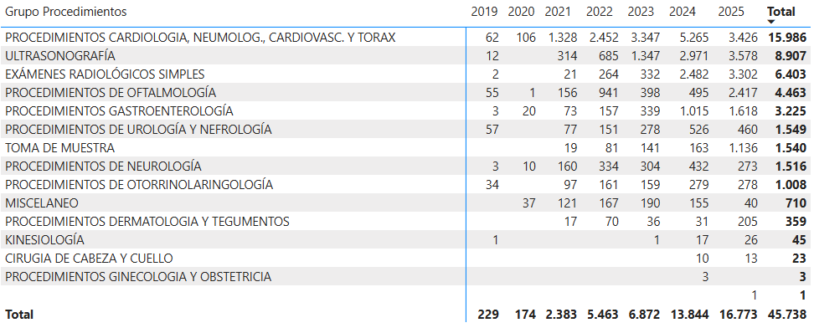
LE - Procedimientos según Especialidad y Año de Ingreso
Fuente: Reporte SIGTE sin Errores, corte 31-07-2025

Slide 15
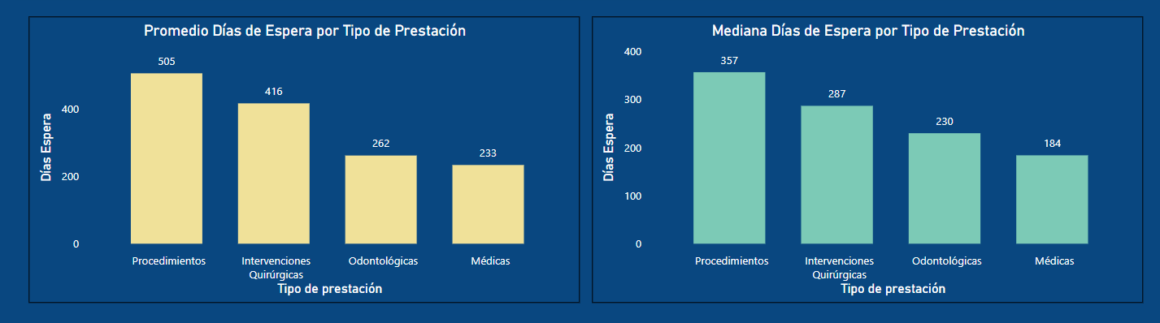
Monitoreo del Promedio y Mediana de Listas de Espera
Fuente: Reporte SIGTE, corte 31-07-2025

Slide 16
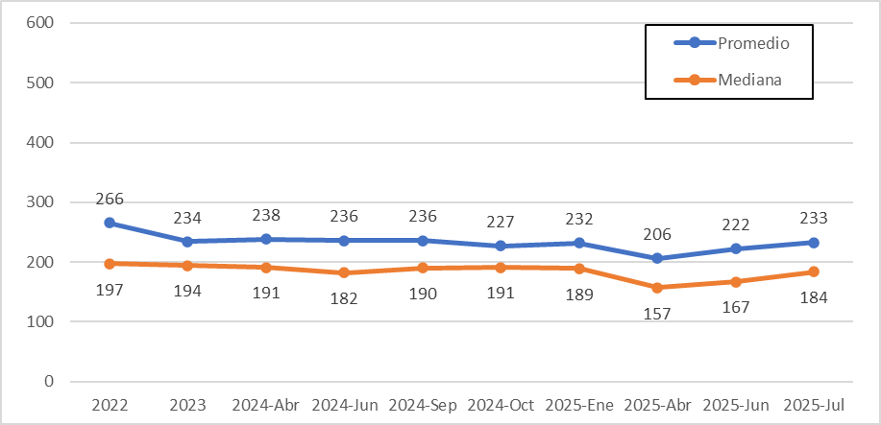
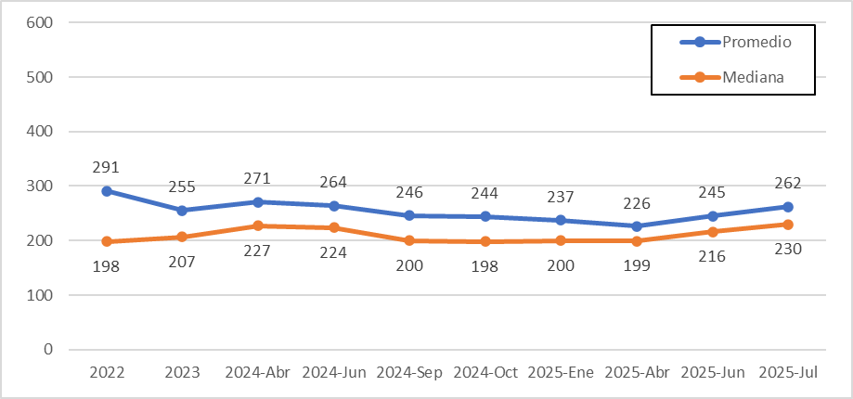
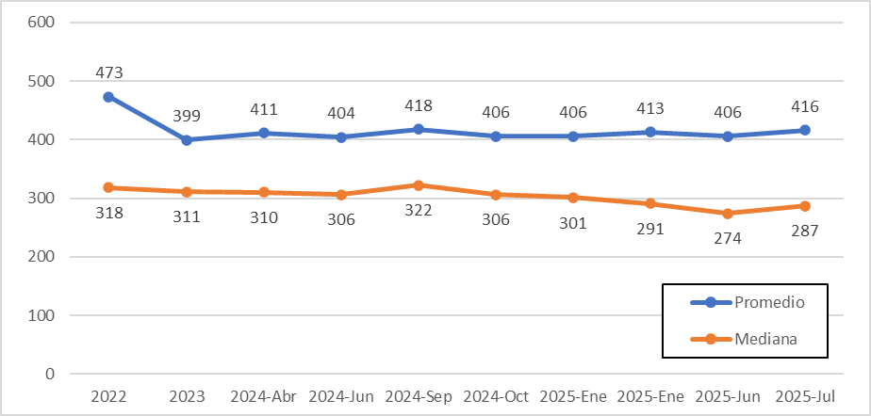
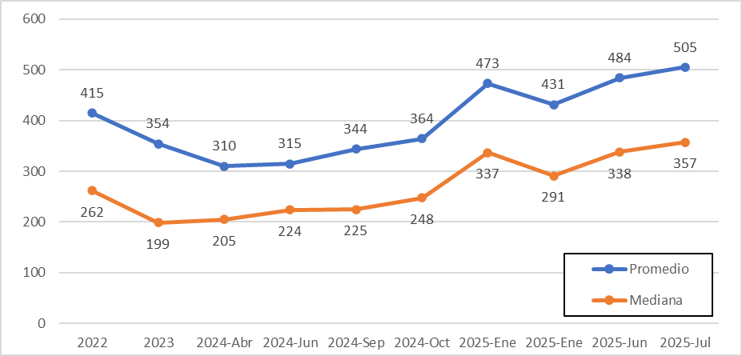
Evolución Listas de Espera
LE - Consulta Nueva Especialidad Médica
LE - Consulta Nueva Especialidad Odontológica
LE – Intervenciones Quirúrgicas
LE - Procedimientos

Slide 17
Registro de la lista de espera
OBSERVACIONES EN EGRESOS DE SIGTE 2.0
Tipo Lista de Espera | 2023 | 2024 | 2025 | N° Casos
LE CNE Médica | 4 | 43 | 7 | 54
LE CNE Odontológica | 0 | 1 | 0 | 1
LE Intervención Quirúrgica | 0 | 3 | 2 | 5
LE Procedimientos | 4 | 10 | 1 | 15
Total | 8 | 57 | 10 | 75

Slide 18
Observaciones SIGTE 2.0
LE CNE Médica | N° Casos
La edad no está en el rango permitido para la especialidad, La edad no está en el rango permitido para la especialidad | 52
La edad no está en el rango permitido para la especialidad, La edad no está en el rango permitido para la especialidad, Advertencia - Datos inconsistentes con registro civil: Segundo Apellido | 1
Fecha de salida no puede ser menor a la fecha de entrada | 1
Total | 54
LE CNE Odontológica | N° Casos
La edad no está en el rango permitido para la especialidad, La edad no está en el rango permitido para la especialidad | 1
Total | 1
LE Intervención Quirúrgica | N° Casos
prestamin_salida no encontrado | 1
EXTREMIDAD - PRESTA_MIN: 21-04-073 - Debe incluir extremidad | 1
PLANO - PRESTA_MIN: 20-03-001 - Debe incluir plano | 1
EXTREMIDAD - PRESTA_MIN: 21-04-009 - Debe incluir extremidad | 1
PLANO - PRESTA_MIN: 21-04-179 - Debe incluir plano | 1
Total | 5

Slide 19
Observaciones SIGTE 2.0
Procedimientos | N° Casos
Sigte id y datos no coinciden con los de ingreso | 3
Causal de salida no válido para el tipo de prestación, Establecimiento otorgante de la atención no válido | 3
Fecha de salida no puede ser mayor a la fecha actual | 2
Fecha de salida no puede ser mayor a la fecha actual, Advertencia - Datos inconsistentes con registro civil: Segundo Apellido | 1
Fecha de salida no puede ser mayor a la fecha actual, Advertencia - Datos inconsistentes con registro civil: Nombres, Primer Apellido, Segundo Apellido | 1
Causal de salida no válido para el tipo de prestación, Establecimiento otorgante de la atención no válido, Advertencia - Datos inconsistentes con registro civil: Nombres | 1
Fecha de salida no puede ser mayor a la fecha actual, Establecimiento otorgante de la atención no válido, Advertencia - Datos inconsistentes con registro civil: Primer Apellido | 1
Fecha de salida no puede ser menor a la fecha de entrada, Advertencia - Datos inconsistentes con registro civil: Segundo Apellido | 1
Fecha de salida no puede ser menor a la fecha de entrada, Advertencia - Datos inconsistentes con registro civil: Nombres, Primer Apellido, Segundo Apellido | 1
Causal de salida no válido para el tipo de prestación | 1
Total | 15

Slide 20
Registro de la lista de espera
SIGTE 2.0

Slide 21
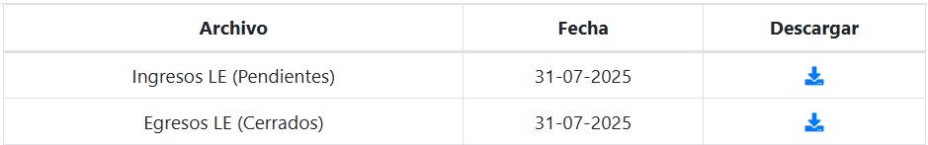
Registro de la lista de espera
Recordar que hemos habilitado en la pág. web las bases de datos con la LE casos cerrados y LE casos Pendientes, en el siguiente Link.
https://estadisticas.ssosorno.cl/lista_espera/le_sso.php
Este enlace contiene la fecha de actualización (fecha de corte)

Slide 22
Base LE Ex Sename

